Slide 1

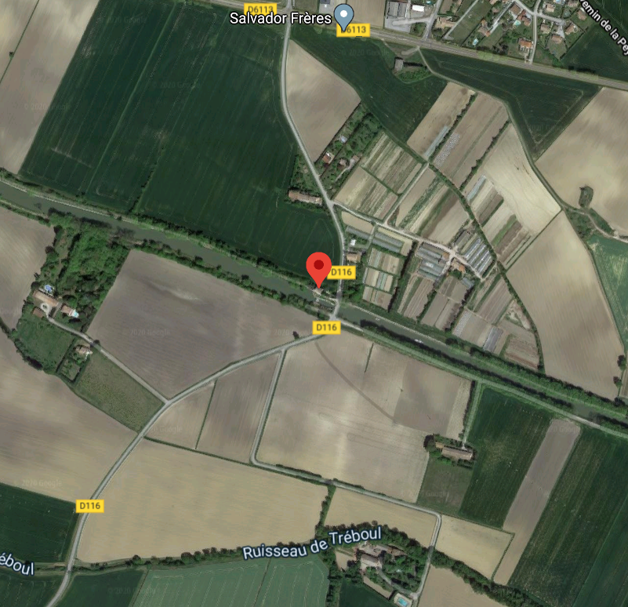
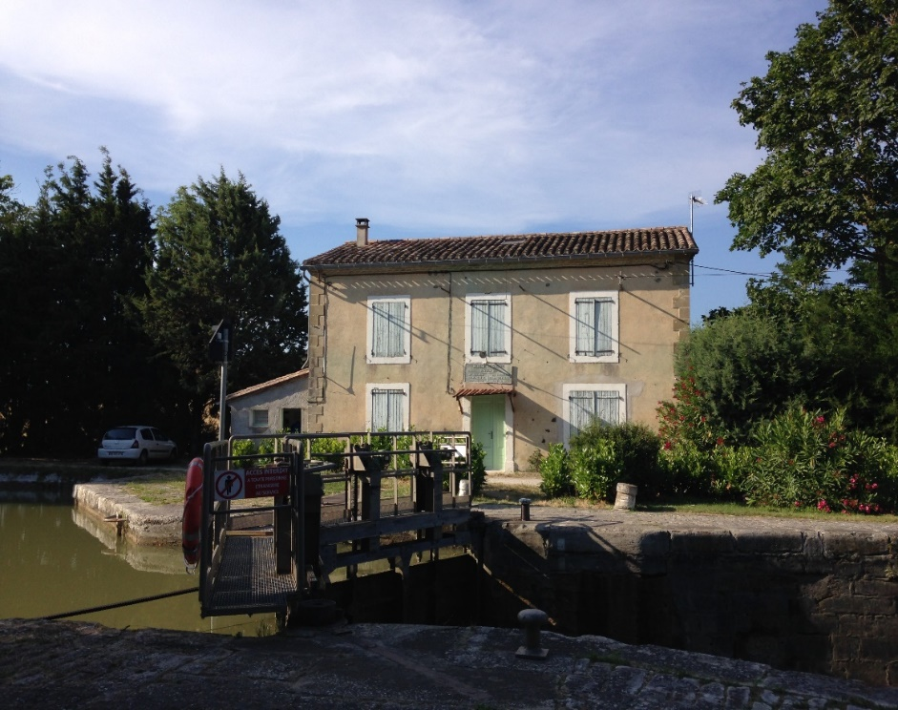
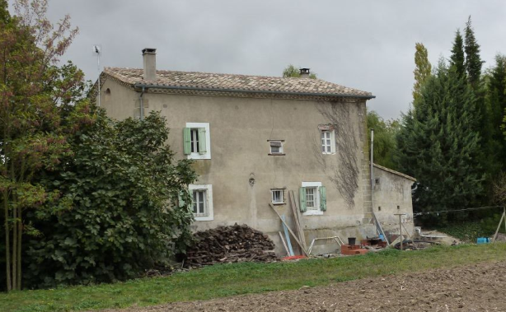
SITE 9 - MAISON DU SITE ECLUSIER DE GUERRE, SAINT-MARTIN-LALANDE (11)
PRÉSENTATION
Localisation : Site implanté en périphérie de la commune de Saint-Martin-Lalande (1116 hab) au sein d'un environnement très rural, mais à proximité de la D6113 qui longe le canal du Midi
Contexte particulier du site et enjeux :
Environnement très rural et maison isolée, toutefois accessible par la route et la voie verte en cours de rénovation par le Département dont la fréquentation est en augmentation par les cyclistes.
Fréquentation de l’OT de Castelnaudary : 40 000 visiteurs/an
www.castelnaudary-tourisme.com
www.cccla.f
Activités présentes à proximité :
- péniche Kapadokia (chambres d’hôtes) ;
- ME de la Planque (chambre d’hôtes) & ME de la Dommergue (Gîtes) labellisés « accueil vélo »
- Maison de Garde « Hostel Le Grand Bassin »(location de chambres) labellisé « accueil vélo »
- Moulin du Vivier (gîte d’étape) labellisé « accueil vélo
DESCRIPTION
typologie maison éclusière R+1
Surface bâti : 115 m²
Surface foncier : 470 m²
bâti et foncier : Grand jardin
État : État moyen
qualité architecturale
Toiture: tuiles canal
Façades: enduits
Défauts : accès peu sécurisé
diagnostic : Structure et locataire : 2011

Slide 2
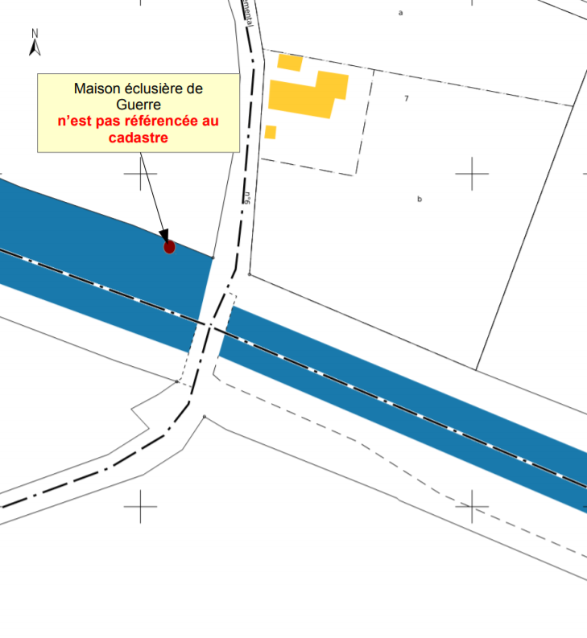
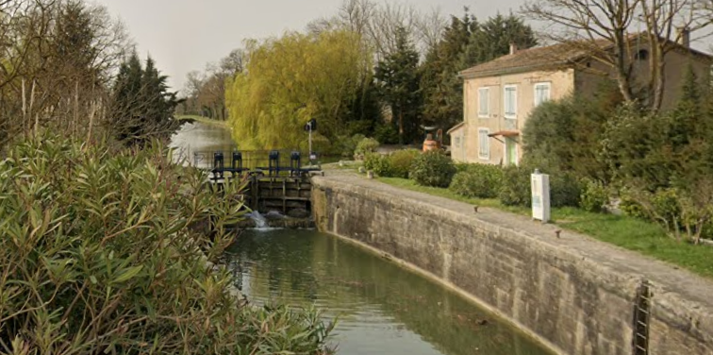
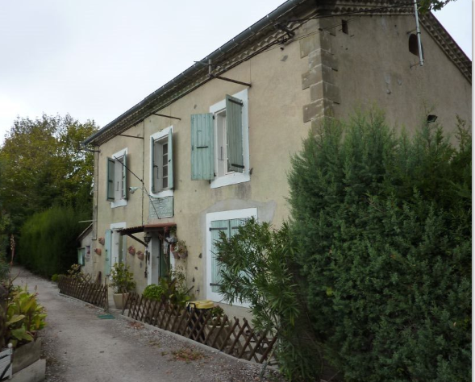
REGLEMENTATIONS
PLU
Zone A : Interdit toute construction ou installation à l’exception des constructions liées à l’activité agricole, aux services publics ou d’intérêt collectif
PPRI
Hors zone inondable
FAISABILITÉ
Remise en état et interventions nécessaires :
- Travaux de rénovation intérieurs
Travaux prévus par VNF :
Travaux de toiture
Travaux d’électricité
Menuiseries RDC
assainissement
PROGRAMMATION
occupation antérieure
Logement
occupation actuelle
Vacant
programme futur potentiel
Activité de gîte ou d’hébergement
Équipement et service d’itinérance
Activités associatives

Slide 3
PLANS DE LA MAISON

Slide 4
PLANS DE LA MAISON

Slide 5
PLANS DE LA MAISON

